Slide 1




Proyecto ForCES: Certificación Forestal de Servicios Ecositémicos:
experiencia piloto de manejo y recolección de plantas medicinales nativas
01-06-2016

Slide 2


Slide 3
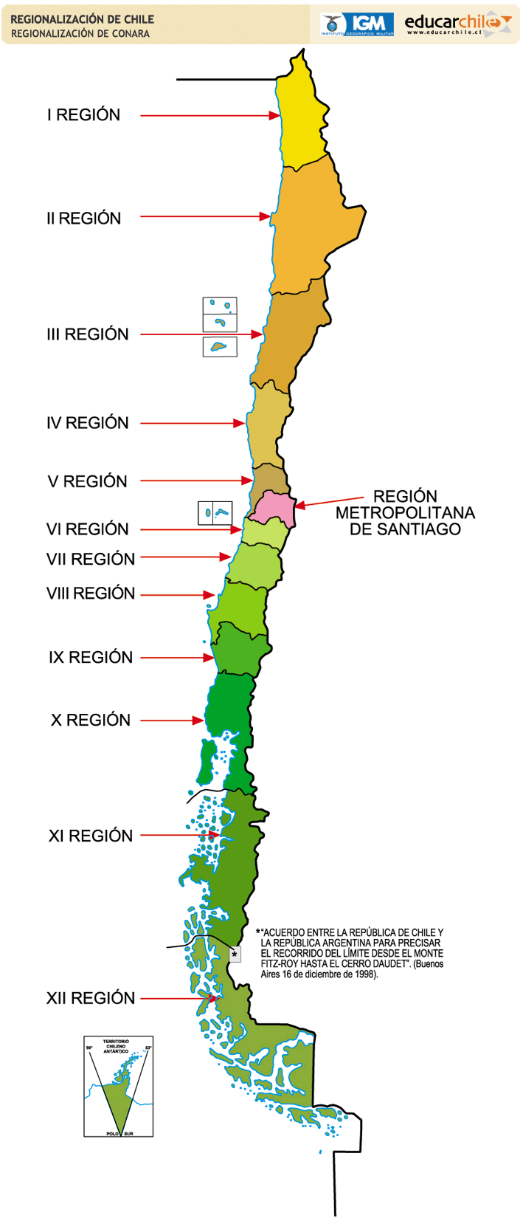
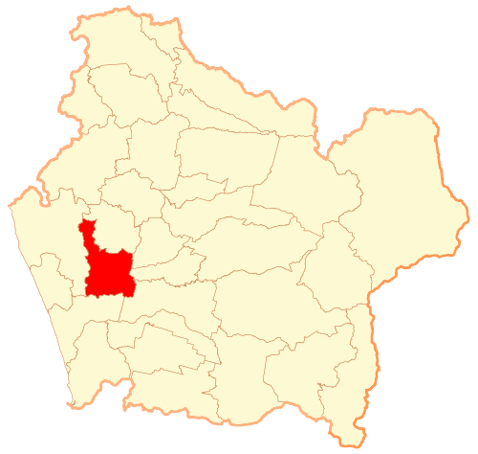
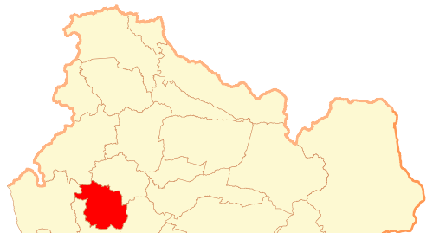
Antecedentes generales del proyecto
Sitio Imperial Cholchol: 385 ha; Conservación Biodiversidad.
Participantes Locales: comunidades indígenas y recolectores vecinos a los predios, agentes de salud local, Municipalidad de Nueva Imperial, Centro de Medicina Mapuche Hospital intercultural de Nueva Imperial
Unidades Ejecutoras: FSC-Chile, Bosques Cautín, Forestal Mininco y DAS.
Características: sitio bajo presión rural, bosque nativo de protección y plantación comercial. Presencia de pueblos indígenas y comunidades campesinas.
Metodología:
Identificación usuarios
Amenazas y atributos
Conformación Mesa de trabajo local
Priorización de especies
Plan de Manejo
Monitoreo

Slide 4
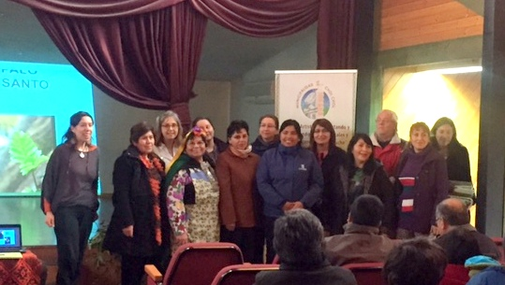







Mesa para la conservación y manejo de plantas medicinales tradicionales Araucanía Costa

Slide 5
Kutran (enfermedad)
CONCEPTO DE SALUD
Armonía
Equilibrio
Kümemogen: Buena vida, referido a la persona.
Kümefelen: Que estén bien, referido a la familia.
Lof, comunidad.
Medio ambiente
Espirituales: desequilibrio del pensamiento de la persona.
Psíquico: problemas mentales y desequilibrio emocional donde el Che puede perder su Ad (identidad y característica individual).
Físico: Es el dolor en sí, la enfermedad que se siente como dolor en el cuerpo.
Social/ económico: tierras, ambientales, comunitarios ( lof)
Equilibrio entre las fuerzas naturales
y las espirituales entre los individuos
y las comunidades

Slide 6

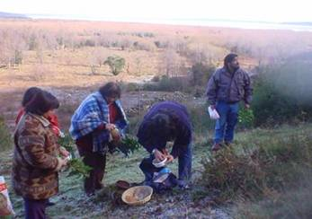
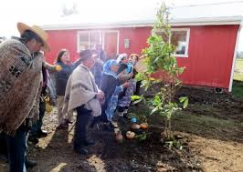

Lawe y ceremonias culturales .
Ñgen Lawen (dueño )
Yeyipun ( pedir permiso)
Mañum ( Reciprocidad)

Slide 7
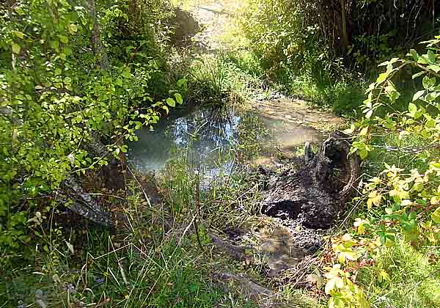
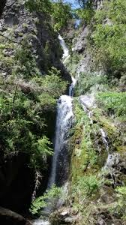
MENOKO : (LUGAR HUMEDO EN FORMA PERMANENTE (HAY BARRO PIEDRA, VARIADOS LAWEN )
TRAYENCO: (ESTERO , VERTIENTE , CHORRILOO CASACADA)

Slide 8
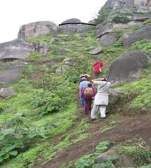
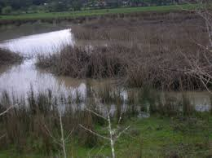
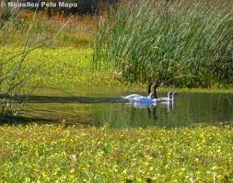
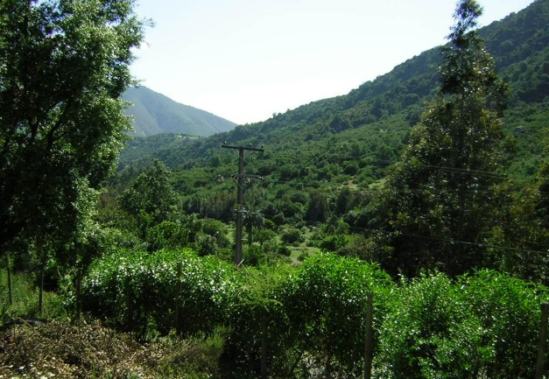
Lil : quebradas abruptas
Fotrako: área inundada con barro y pantanosa con especie de junjillo
Mallin acomulacion de agua
lluvia
Mawida cerro o monte que se encuentran muchos lawen

Slide 9
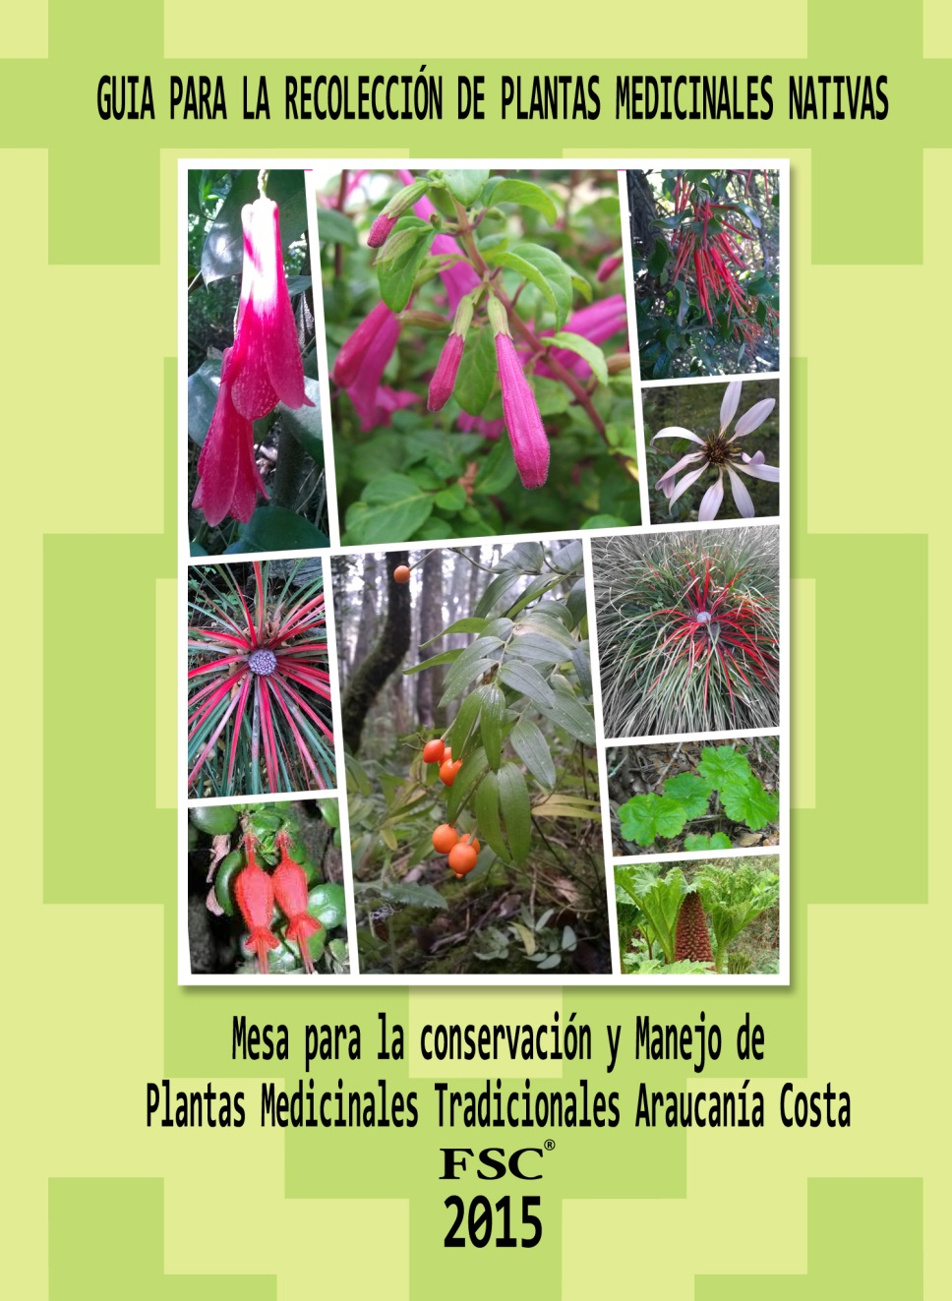
Generar información
local
disponible
para los recolectores
con recomendaciones
de manejo

Slide 10
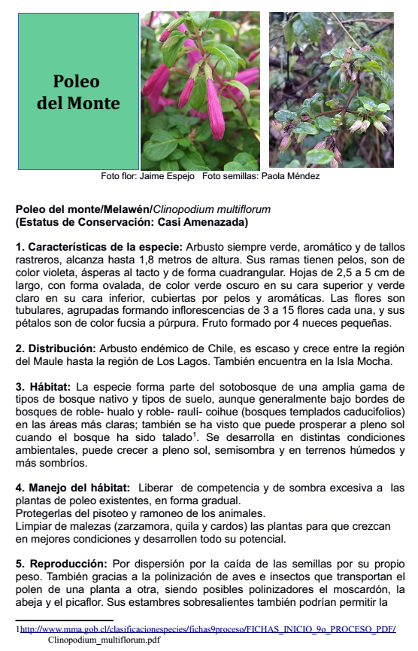
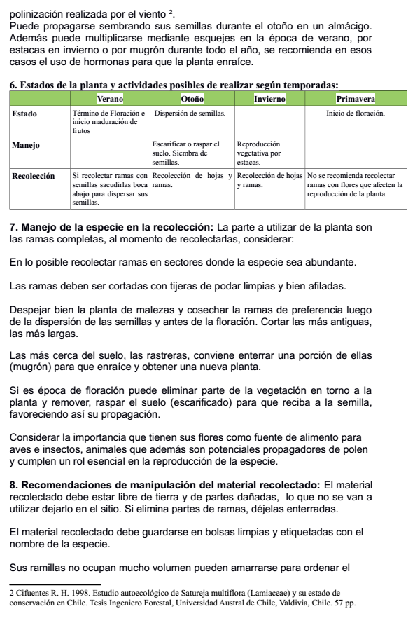

GUIA PARA LA RECOLECCIÓN DE PLANTAS MEDICINALES NATIVAS
Fotografía para la identificación
Estado: etapa en que se encuentra la planta según la temporada.
Manejo: qué acciones se pueden hacer para fomentar su desarrollo.
Recolección: mejor momento para la planta.
Estatus de conservación
En qué ambientes se puede encontrar la especie
Cómo se reproduce, algunas recomendaciones para propagar la especie
Datos de crecimiento y consideraciones especiales que permiten hacer recomendaciones de manejo.

Slide 11
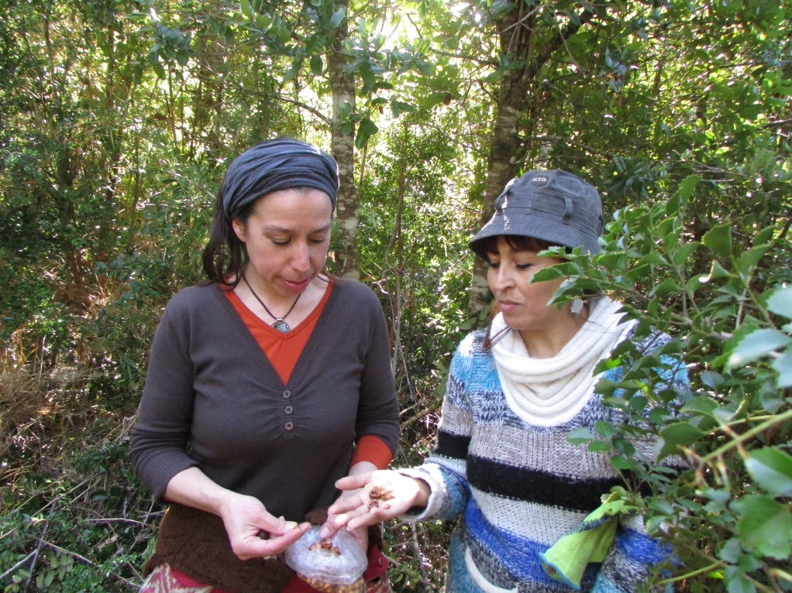
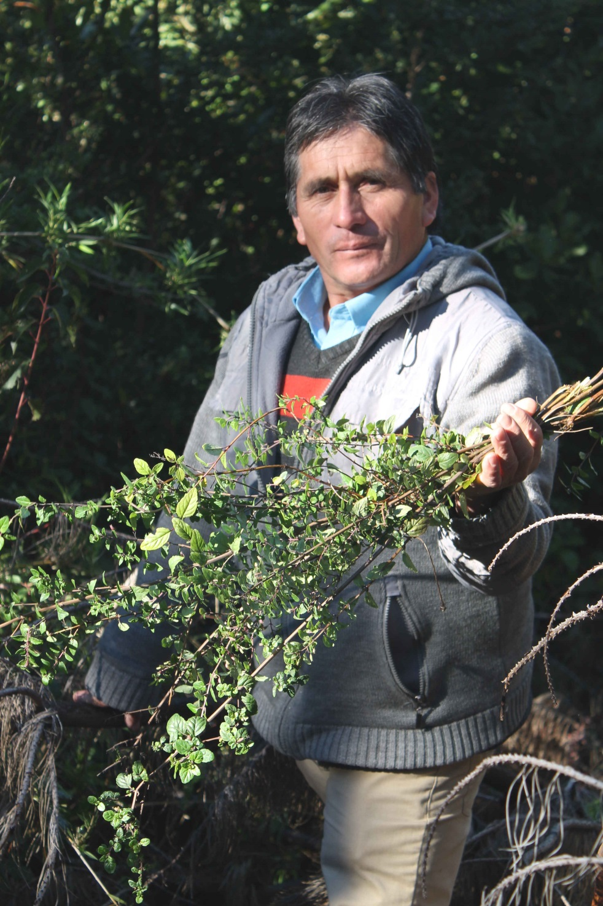
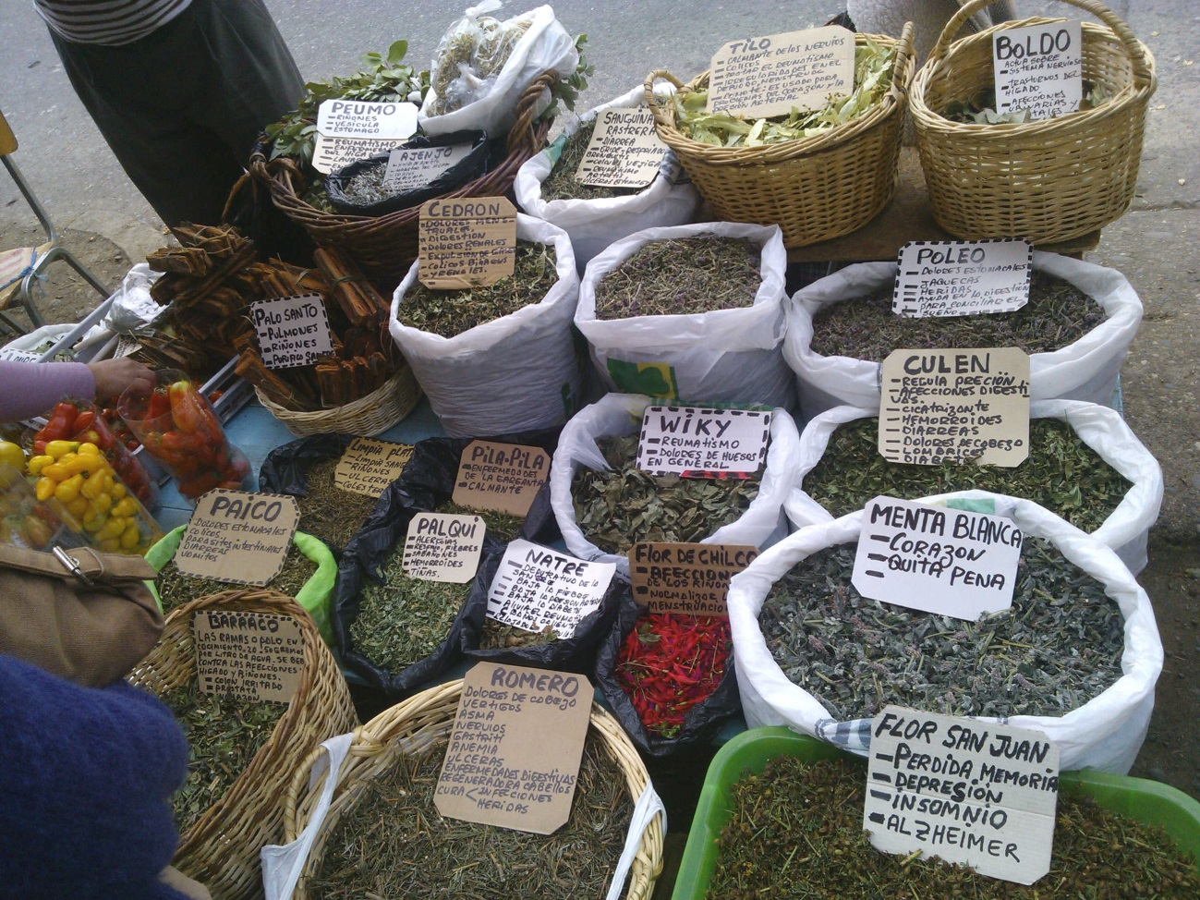
MUCHAS GRACIAS!
CHALTUMAY!

